Slide 1
Lavorare sulla comunità: strumenti
LA PEER EDUCATION

Slide 2
Menù
Strumenti di comunità: la PEER EDUCATION
Progetto regionale di peer education: «Webguide»

Slide 3
Menù
Cyberbullismo: Fattori che lo promuovono/prevengono
Modello di Influenza Sociale applicato al cyberbullismo
Progetto regionale «Cyberbullying and social influence»

Slide 4
La psicologia di comunità è una psicologia applicata
Congiuntamente alla ricerca vi è sempre una finalità pratica
Sono molteplici le metodologie utilizzate dallo psicologo di comunità

Slide 5
La scelta dovrebbe essere fatta chiedendosi: Su quale comunità si vuole lavorare?
→ prima di agire è importante conoscere il contesto
Quale cambiamento si vuole perseguire → che permette di chiarire
gli obiettivi dell’azione
il livello d’azione
chi coinvolgere
il/i target su cui si agire

Slide 6
Quali
Azioni
Possibili?
Cambia-
mento
individuale
Lavorare
con le
famiglie
Lavorare
sulla rete
sociale
Attivare o
potenziare
reti di
attori
collettivi
Consulenza
a politici
Training
Mentoring
Parent
training
Peer
Education
Gruppi di
Auto-aiuto

Slide 7
Lavorare con la rete sociale
Rete sociale: pari, vicini di casa, allenatori, insegnanti, animatori di gruppi…
Ogni persona della rete sociale può fungere da modello per gli altri
La rete sociale inoltre è portatrice di “norme” e credenze che condizionano il comportamento dei suoi membri
Agire sulla rete diventa quindi azione importante, con effetti su molte persone

Slide 8
Peer education
Secondo Finn (1981) la peer education è
‘condividere informazioni, atteggiamenti o comportamenti attraverso ragazzi che non hanno qualifiche professionali di educatori ma il cui obiettivo è educare’.

Slide 9
Peer education
Altri autori hanno sottolineato il rapporto di educazione-influenza reciproca in una relazione informale che vede coinvolte persone appartenenti al medesimo gruppo di riferimento…

Slide 10
Peer education
Intervento in cui chi promuove il cambiamento e il destinatario sono in una relazione di simmetria
RELAZIONE TRA PARI

Slide 11
Peer education
Peer education:
Intervento in cui chi promuove il cambiamento e il destinatario sono in una relazione di simmetria
Adotta una metodologia attraverso la quale alcuni membri di un gruppo agiscono il cambiamento sugli altri membri del medesimo gruppo

Slide 12
Peer education
L’esperto è un coetaneo
Formato attraverso uno specifico training
Veicola messaggi per esempio preventivi di promozione della salute (conoscenze corrette)
Promuove il dialogo su temi mediante un «gergo» e modalità espressive tipiche del gruppo
Minor intimidazione

Slide 13
Peer education
Pellai e colleghi (2002): 3 differenti modelli di peer education
Modello puro (peer delivery) in cui i peers sono scelti da chi progetta gli interventi (es insegnanti)
Modello misto (tra peer delivery e peer developing) in cui la progettazione degli interventi è degli adulti ma la realizzazione è dei peers
L’empowered peer education in cui i peers hanno un ruolo attivo sia nella progettazione che nella realizzazione degli interventi

Slide 14
Peer education
Quali sono le teorie che supportano e che sono i fondamenti di questo metodo della psicologia di comunità?

Slide 15
Peer education
La teoria dell’azione ragionata (Fishbien & Ajzen, 1975)
Il proxy del comportamento è l’intenzione comportamentale, ossia la componente volitiva del comportamento
In questo senso, la peer education deve fornire:
Conoscenze corrette/valutazioni delle conseguenze
Modificare le norme attraverso i pari
Per rafforzare l’intenzione comportamentale e di conseguenza il comportamento
Vedrete un caso di applicazione della teoria dell’azione ragionata nel caso dell’uso e abuso di alcol (Dott.ssa Marta Stragà).

Slide 16
Peer education
La teoria dell’influenza sociale
La pressione normativa struttura i comportamenti all’interno del gruppo
La compliance (o conformità alle norme) è frutto della necessità di non essere esclusi dal gruppo
Ma anche di essere riconosciuti come membri del gruppo

Slide 17
Peer education
La teoria dell’influenza sociale
Attraverso l’individuazione dei membri centrali del gruppo
E attraverso una formazione ad hoc di questi membri
È possibile modificare le norme del gruppo e modificare pattern di comportamento disfunzionale

Slide 18
Peer education
Le fasi dell’intervento:
Reclutamento dei peers
Formazione
Azione dei peers
Sostegno e monitoraggio ai peers
Valutazione

Slide 19
Peer education
Reclutamento dei peers
Attraverso il colloquio con gli insegnanti e attraverso l’ausilio di strumenti (sociogramma)
È possibile identificare i soggetti nel gruppo target (centrali o leaders) adatti alla formazione

Slide 20
Peer education
Sociogramma
Permette una rappresentazione grafica delle relazioni interpersonali all’interno, ad esempio, di un gruppo classe.

Slide 21
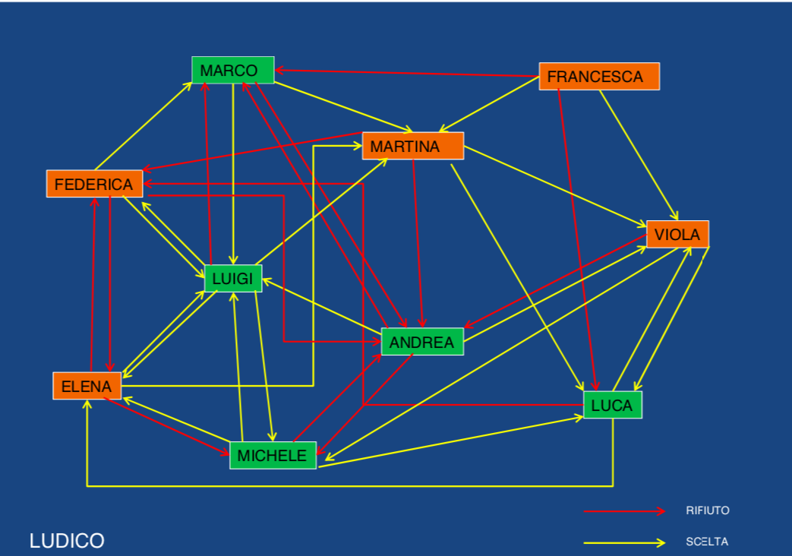
Peer education
Esempio di sociogramma
Fra i tuoi compagni di classe, quale sceglieresti per trascorrere un pomeriggio di studio?
Fra i tuoi compagni di classe, quale NON sceglieresti per trascorrere un pomeriggio di studio?

Slide 22
Peer education
Luigi può essere considerato il «leader» perché viene scelto da 4 compagni che a loro volta sono stati scelti da molti altri compagni. Quindi l’influenza di Luigi si esercita su molte persone
Esempio di sociogramma

Slide 23
Peer education
Reclutamento dei peers
Scelta basata anche attraverso colloqui individuali per verificare che i ‘centrali’ siano
Altamente motivati
Abbiano capacità comunicative
Non siano particolarmente coinvolti nei comportamenti da prevenire

Slide 24
Peer education
Formazione dei peers
Necessità di coinvolgere i peers sin dalle prime fasi di strutturazione dell’intervento al fine di facilitare la conoscenza dell’argomento e le abilità necessarie al raggiungimento dell’obiettivo

Slide 25
Peer education
Formazione dei peers
La formazione deve riguardare le conoscenze, gli atteggiamenti ma anche le false credenze possedute dai ‘centrali’
Fornire informazioni corrette che possano innescare un processo di revisione delle credenze erronee

Slide 26
Peer education
Azione dei peers
In contesti naturali (gruppo di amici)
In contesti di formazione specifica (in aula)

Slide 27
Peer education
Monitoraggio e sostegno ai peers
Consiste in azioni di monitoraggio delle attività ma anche di monitoraggio personale
Soprattutto nelle prime fasi è possibile esperire inadeguatezza su cui lo psicologo di comunità deve agire sotto forma di sostegno e con azioni di problem solving

Slide 28
Peer education
Valutazione
Può avvenire, per esempio, attraverso un disegno quasi-sperimentale con una formula pre- post- test
Per esempio per vedere se le intenzioni/comportamenti preparatori/comportamenti siano aumentati nei gruppi che hanno beneficiato della peer education

Slide 29
Peer education
I programmi di peer education sono solitamente inefficaci se:
I peer sono esecutori di obiettivi decisi unicamente dagli adulti senza coinvolgimento dell’utenza
Se il programma verte solo sul passaggio di informazioni e non utilizza la relazione come medium di cambiamento
Se il programma è saltuario o di breve durata che non permette l’istaurarsi di processi di cambiamento i cui risultati sono visibili solo su tempi più dilatati
Se non c’è condivisione di obiettivi e finalità con i giovani e con le istituzioni coinvolte nel programma

Slide 30
Peer education
Un esempio:
La prevenzione del consumo di alcol attraverso la peer education

Slide 31
Peer education
Questo il contesto in cui si inserisce l’intervento di peer education
(fondamentale conoscere la comunità a diversi livelli prima di iniziare…)

Slide 32
Peer education
1) Selezione dei peers
Distanza di età dei peers rispetto a chi riceve l’intervento non superiore a 2/3 anni (più grandi ma non ‘diversi’)
Autocandidatura
Tra questi, attraverso un questionario e attraverso le informazioni degli insegnanti, è stato possibile identificare gli studenti ‘centrali’/caratteristiche di leader

Slide 33
Peer education
2)Programma di formazione dei peers
Somministrazione di un questionario pre-intervento
resistenza alla pressione normativa
Autoefficacia (consapevolezza di essere capace di dominare specifiche attività)
conoscenze/credenze relative all’alcol
Motivazioni legate al bere

Slide 34
Peer education
2)Programma di formazione dei peers
Formazione costituita da 10 incontri, con cadenza settimanale di due ore in presenza di formatori e di personale del Servizio per le dipendenze (rete e risorse)

Slide 35
Peer education
2)Programma di formazione dei peers
Informazioni circa la peer education, il ruolo del peer educator e l’importanza della peer education per l’uso e l’abuso dell’alcol
Condivisione delle conoscenze, coinvolgimento degli attori del processo

Slide 36
Peer education
2)Programma di formazione dei peers
Role playing finalizzati a identificare e discutere i vissuti dell’esperienza con l’alcol (perché si beve?)

Slide 37
Peer education
2)Programma di formazione dei peers
Role playing finalizzati a identificare e discutere i vissuti dell’esperienza con l’alcol (perché si beve?)
Formazione circa gli aspetti normativi, culturali dell’alcol (socializzazione e pressione dei pari a bere)

Slide 38
Peer education
2)Programma di formazione dei peers
Role playing finalizzati a identificare e discutere i vissuti dell’esperienza con l’alcol (perché si beve?)
Formazione circa gli aspetti normativi, culturali dell’alcol (socializzazione e pressione dei pari a bere)
Informazione tramite:
il personale del Servizio per le dipendenze sulle caratteristiche della sostanza e sugli effetti/rischi alcol correlati
polizia locale

Slide 39
Peer education
2)Programma di formazione dei peers
Informazioni sugli effetti alcol correlati: la guida in stato di ebrezza

Slide 40
Peer education
2)Programma di formazione dei peers
Costruzione delle terne di peer educators

Slide 41
Peer education
Programma di formazione dei peers:
Costruzione delle terne di peer educators
Sintesi dei possibili interventi da trattare e delle modalità di comunicazione apprese (social/visual)

Slide 42
Peer education
Programma di formazione dei peers:
Costruzione delle terne di peer educators
Sintesi dei possibili interventi da trattare e delle modalità di comunicazione apprese (social/visual)
Questionario post test (identico al primo)

Slide 43
Peer education
3)Avvio della peer education
In ogni classe, tre peers

Slide 44
Peer education
3)Avvio della peer education
In ogni classe, tre peers
Nei primi due incontri, presenza e supporto degli educatori
Negli ultimi due incontri, solo peers

Slide 45
Peer education
3) Avvio della peer education
Valutazione alla fine dell’attività della frequenza di uso e abuso dell’alcol nelle scuole (pre- post)

Slide 46
Peer education
Per quanto riguarda i peers, riportano, rispetto al pre:
Maggiore resistenza alla pressione normativa
Più forte senso autoefficacia
Conoscenze più accurate relative all’alcol

Slide 47
Peer education
Per quanto riguarda i peers, riportano, rispetto al pre:
Maggiore resistenza alla pressione normativa
Più forte senso autoefficacia
Conoscenze più accurate relative all’alcol
Per quanto riguarda i target di intervento, riportano, rispetto al pre:
Non vi è stato aumento significativo nel consumo delle principali bevande alcoliche

Slide 48
PROGETTO REGIONALE «WEBGUIDE» PER LA PROMOZIONE DEL BENESSERE DIGITALE
Mediatori di conflitto junior per il monitoraggio degli stili comunicativi on line e il contrasto al cyberbullismo”

Slide 49
Obiettivi
Promuovere comportamenti positivi attraverso un’attività di sensibilizzazione ed educazione alla comunicazione interpersonale e all’uso corretto degli strumenti e delle piattaforme digitali attraverso il gruppo dei pari;
stimolare e sostenere capacità di peer education, attivando processi costruttivi di responsabilizzazione dei ragazzi nell’individuazione e attuazione delle strategie efficaci al contrasto del fenomeno del bullismo e del cyberbullismo;

Slide 50
Obiettivi
Rilevare l’efficacia delle attività di sensibilizzazione ed educazione alla comunicazione interpersonale e all’uso corretto degli strumenti e delle piattaforme digitali attraverso un pre test e post test

Slide 51
1) Formazione rivolta ai coordinatori delle classi (e/o ai docenti e ai genitori)
acquisire le informazioni e le competenze necessarie per inquadrare il fenomeno del bullismo e del cyberbullismo
individuare i peer da coinvolgere nella formazione specifica

Slide 52
2) Individuazione e formazione dei peer
stessa età dei target
apprendere e sperimentare le modalità di intervento nelle situazioni di marginalizzazione, esclusione a danno dei loro pari, anche agite attraverso le piattaforme online
30h di formazione
in un contesto di formazione specifica (in aula)
sviluppo delle sessioni co-progettando gli interventi con i docenti

Slide 53
Valutazione Pre- post- test
Target
N= 69 (M = 34; F = 34, 1 missing)
Età: 14-19, M = 16.82, SD = 1.23
2 tempi: distanza un mese e mezzo tra T1 e T2

Slide 54
Disimpegno morale: meccanismi, processi, tramite i quali l’individuo si autogiustifica, disattiva parzialmente o totalmente il controllo morale mettendosi al riparo da sentimenti di svalutazione, senso di colpa e vergogna (Bandura, 1996)
Giustificazione di condotte immorali

Slide 55
Misure
Bullismo: attore, vittima e bystander
Cyberbullismo: attore, vittima e bystander
Disimpegno morale (e.g., I ragazzi che vengono maltrattati di solito se lo meritano)

Slide 56
*
*

Slide 57
Disimpegno morale è un fattore di rischio per il comportamento prepotente
La riduzione del disimpegno morale in t2 è dovuta al programma di intervento dei peer
Riduzione del ruolo del bystander

